Slide 1

Түркістан облысы Кентау қаласы әкімдігінің «Кентау қалалық экономика және қаржы бөлімі»
Государственное учереждение «Отдел экономики и финансов города Кентау» акимата города Кентау Туркестанской области
2026 жылғы 1 қазан қалалық бюджеттің орындалуы «Азаматтық бюджет»
Кентау қаласы 2026 жыл

Slide 2
2026 жылдың 1 қазандағы жағдайға қалалық бюджеттің орындалуы
Кірістер
15 034 106,2 мың теңге
Шығыстар
14 856 464,2 мың теңге
Бюджеттік кредиттерді өтеу
232 608,9 мың теңге
Қаржы активтерді сатып алу 0,0 мың теңге
Қарыздарды өтеу
444 689,0 мың теңге
Қарыздардың түсімі
0,0 мың теңге
Бюджеттік кредиттер
0,0 мың теңге
Бюджет профициті
854 939,9 мың теңге
Бюджет профицитін пайдалану
- 854 939,9 мың теңге
Қаржы жылының басындағы бюджет қаражатының қалдықтары 654 604,5 мың теңге
Есеп кезең соңындағы бюджет қаражаттарының қалдықтары
1 064 855,4 мың теңге
Notes:
6 147 707,2

Slide 3

2026 жылдың 1 қазандағы жағдайға Кентау қаласы бюджетінің түсімдері
Кірістердің барлығы 15 034 106,2 мың теңге
Салық түсімдері
5 793 344,4 мың теңге
Салықтан тыс түсімдер
119 602,5 мың теңге
Негізгі капиталды сатудан түскен түсімдер 571 695,2 мың теңге
Трансферт түсімдері
8 549 464,0 мың теңге

Slide 4
Кентау қаласы бойынша 2024-2026 жылғы кірістердің орындалуы туралы мәлімет
Бюджет кірістерінің кодтары |  | Атауы | 2024 жылдың 1 қазан нақты түскені | 2025 жылдың 1 қазан нақты түскені | 2026 жылдың 1 қазан жоспары | 2026 жылдың 1 қазан нақты түскені | Ауытку | Орындалуы % | 2025ж мен 2026ж кезеңдерін салыстырғанда
 |  |  |  |  |  |  |  |  | Ауытку | Орындаулы %
 |  | Кірістердің барлығы | 20 805 565,8 | 15 085 666,1 | 14 510 558,0 | 15 034 106,2 | 523 548,2 | 103,6 | -51 559,9 | 99,7
 |  | Жеке табыс (өзіндік кірістер) | 2 755 376,8 | 3 596 133,1 | 5 961 094,0 | 6 484 642,2 | 523 548,2 | 108,8 | 2 888 509,1 | 180,3
1 |  | Салықтық түсімдер | 2 589 301,8 | 3 355 262,7 | 5 633 194,0 | 5 793 344,4 | 160 150,4 | 102,8 | 2 438 081,7 | 172,7
 | 01 | Табыс салығы | 1 364 643,1 | 2 008 810,7 | 3 966 431,0 | 4 101 495,9 | 135 064,9 | 103,4 | 2 092 685,2 | 204,2
 | 03 | Әлеуметтік салық | 690 609,1 | 775 153,8 | 1 129 864,0 | 1 054 062,9 | -75 801,1 | 93,3 | 278 909,1 | 136,0
 | 04 | Меншiкке салынатын салықтар | 369 182,3 | 407 622,1 | 401 289,0 | 463 236,1 | 61 947,1 | 115,4 | 55 614,0 | 113,6
 | 05 | Тауарларға, жұмыстарға және қызметтерге салынатын iшкi салықтар | 34 735,3 | 52 943,5 | 26 572,0 | 45 743,1 | 19 171,1 | 172,1 | -7 200,4 | 86,4
 | 07 | Жергілікті бюджетке түсетін өзге де салық түсімдері | 0,1 | 5,8 | 0,0 | 4,5 | 4,5 | 0,0 | -1,3 | 77,0
 | 08 | Мемлекеттік баж | 130 131,9 | 110 726,8 | 109 038,0 | 128 802,0 | 19 764,0 | 118,1 | 18 075,2 | 116,3
2 |  | Салықтық емес түсiмдер | -16 172,8 | 129 101,5 | 111 313,0 | 119 602,5 | 8 289,5 | 107,4 | -9 499,0 | 92,6
 | 01 | Мемлекеттік меншікке түсетін кірістер | -30 759,0 | 93 049,0 | 67 244,0 | 71 378,9 | 4 134,9 | 106,1 | -21 670,1 | 76,7
 | 02 | Мемлекеттік бюджеттен ќаржыландырылатын мемлекеттік мекемелердің тауарларды (жұмыстарды, ќызметтерді) өткізуінен түсетін түсімдер | 0,0 | 0,0 | 0,0 | 0,0 | 0,0 | 0,0 | 0,0 | 0,0
 | 03 | Жергілікті бюджеттен қаржыландырылатын мемлекеттік мекемелер ұйымдастыратын мемлекеттік сатып алуды өткізуден түсетін ақшаның түсімі | 1 296,7 | 1 451,4 | 1 300,0 | 1 335,6 | 35,6 | 102,7 | -115,8 | 92,0
 | 04 | Мемлекеттік бюджеттен қаржыландырылатын, сондай-ақ Қазақстан Республикасы Ұлттық Банкінің бюджетінен (шығыстар сметасынан) қамтылатын | 27,7 | 727,5 | 769,0 | 778,7 | 9,7 | 101,3 | 51,2 | 107,0
 | 05 | Жергілікті атқарушы органдар қатыстыратын гранттар | 0,0 | 0,0 | 0,0 | 0,0 | 0,0 | 0,0 | 0,0 | 0,0
 | 06 | Басқа да салықтық емес түсiмдер | 13 261,8 | 33 873,6 | 42 000,0 | 46 109,3 | 4 109,3 | 109,8 | 12 235,7 | 136,1

Slide 5
Кентау қаласы бойынша 2024-2026 жылғы кірістердің орындалуы туралы мәлімет
Бюджет кірістерінің кодтары |  | Атауы | 2024 жылдың 1 қазан нақты түскені | 2025 жылдың 1 қазан нақты түскені | 2026 жылдың 1 қазан жоспары | 2026 жылдың 1 қазан нақты түскені | Ауытку | Орындалуы % | 2025ж мен 2026ж кезеңдерін салыстырғанда
 |  |  |  |  |  |  |  |  | Ауытку | Орындаулы %
3 |  | Негізгі капиталды сатудан түсетін түсімдер | 182 247,8 | 111 768,9 | 216 587,0 | 571 695,2 | 355 108,2 | 264,0 | 459 926,3 | 511,5
01 | 02 | Жергілікті бюджеттен қаржыландырылатын мемлекеттік мекемелерге бекітілген мүлікті сатудан түсетін түсімдер | 1 401,5 | 5 457,2 | 32 711,0 | 36 506,6 | 3 795,6 | 111,6 | 31 049,4 | 669,0
01 | 03 | Азаматтарға пәтерлерді сатудан түскен қаражат | 0,0 | 0,0 | 0,0 | 234 322,9 | 234 322,9 | 0,0 | 234 322,9 | 0,0
01 | 07 | Мемлекеттiк тұрғын үй қорынан берілетін тұрғын үй-жайларды жекешелендiруден түсетін түсімдер | 15 542,9 | 62 605,1 | 74 274,0 | 98 792,6 | 24 518,6 | 133,0 | 36 187,5 | 157,8
03 | 01 | Жер учаскелерін сатудан түсетін түсімдер | 160 759,3 | 43 223,4 | 99 636,0 | 191 971,8 | 92 335,8 | 192,7 | 148 748,4 | 444,1
03 | 02 | Жер учаскелерін жалдау құқығын сатқаны үшін төлем | 4 544,1 | 483,2 | 9 966,0 | 10 101,3 | 135,3 | 101,4 | 9 618,1 | 2090,5
5 |  | Облыстық бюджеттен түсетін трасферттер | 18 050 189,0 | 11 489 533,0 | 8 549 464,0 | 8 549 464,0 | 0,0 | 100,0 | -2 940 069,0 | 74,4
02 | 01 | Ағымдағы нысаналы трансферттер | 5 346 316,0 | 4 143 907,0 | 184 626,0 | 184 626,0 | 0,0 | 100,0 | -3 959 281,0 | 4,5
 | 02 | Нысаналы даму трансферттері | 11 366 219,0 | 6 025 764,0 | 5 624 822,0 | 5 624 822,0 | 0,0 | 100,0 | -400 942,0 | 93,3
 | 03 | Субвенциялар | 1 337 654,0 | 1 319 862,0 | 2 740 016,0 | 2 740 016,0 | 0,0 | 100,0 | 1 420 154,0 | 207,6

Slide 6
Кентау қаласы бойынша 2024-2026 жылдарға арналған бюджет шығыстары
(функционалдық топ бөлінісінде)
Бюджеттік бағдарламаның коды | Атауы | 2024 жылдың 1 қазан нақты түскені | 2025 жылдың 1 қазан нақты түскені | 2026 жылдың 1 қазан жоспары | 2026 жылдың 1 қазан нақты түскені | Ауытку | Орындалуы % | 2025ж мен 2026ж кезеңдерін салыстырғанда
 |  |  |  |  |  |  |  | Ауытку | Орындаулы %
 | ШЫҒЫСТАР барлығы | 21 150 380,7 | 15 278 094,0 | 15 241 326,0 | 14 856 464,2 | 384 861,8 | 102,6 | -421 629,8 | 97,2
01 | Жалпы сипаттағы мемлекеттік қызметтер | 652 677,9 | 714 950,5 | 935 056,0 | 927 618,4 | 7 437,6 | 100,8 | 212 667,9 | 129,7
02 | Қорғаныс | 1 194 171,5 | 1 619 388,6 | 124 887,0 | 124 884,0 | 3,0 | 100,0 | -1 494 504,6 | 7,7
03 | Қоғамдық тәртіп, қауіпсіздік, құқықтық, сот, қылмыстық-атқару қызметі | 16 642,5 | 28 756,0 | 12 220,0 | 12 219,7 | 0,3 | 100,0 | -16 536,3 | 42,5
04 | Білім беру | 0,0 | 0,0 | 0,0 | 0,0 | 0,0 | 0,0 | 0,0 | 0,0
05 | Денсаулық сақтау | 0,0 | 0,0 | 0,0 | 0,0 | 0,0 | 0,0 | 0,0 | 0,0
06 | Әлеуметтік көмек және әлеуметтік қамсыздандыру | 1 628 589,6 | 1 762 596,5 | 2 062 411,0 | 2 062 334,0 | 77,0 | 100,0 | 299 737,5 | 117,0
07 | Тұрғын үй-коммугналдық шаруашылық | 10 182 801,8 | 2 345 642,5 | 2 334 277,0 | 2 328 889,7 | 5 387,3 | 100,2 | -16 752,8 | 99,3
08 | Мәдениет, спорт, туризм және ақпараттық кеңістік | 626 485,3 | 1 096 082,9 | 1 683 101,0 | 1 682 948,5 | 152,5 | 100,0 | 586 865,6 | 153,5
09 | Отын-энергетика кешені және жер қойнауын пайдалану | 3 654 582,2 | 4 817 504,2 | 2 886 683,0 | 2 886 267,7 | 415,3 | 100,0 | -1 931 236,5 | 59,9
10 | Ауыл, су, орман, балық шаруашылығы, ерекше қорғалатын табиғи аумақтар, қоршаған ортаны және жануарлар дүниесін қорғау, жер қатынастары | 87 051,8 | 195 024,6 | 56 775,0 | 56 769,7 | 5,3 | 100,0 | -138 254,9 | 29,1
11 | Өнеркәсіп, сәулет қала құрылысы және құрылыс қызметі | 67 609,0 | 93 960,8 | 97 988,0 | 97 987,3 | 0,7 | 100,0 | 4 026,5 | 104,3
12 | Көлік және коммуникация | 342 261,0 | 539 780,5 | 1 630 587,0 | 1 618 640,3 | 11 946,7 | 100,7 | 1 078 859,8 | 299,9
13 | Басқалар | 2 056 008,8 | 1 806 736,0 | 2 198 250,0 | 2 198 248,9 | 1,1 | 100,0 | 391 512,9 | 121,7
14 | Борышқа қызмет көрсету | 3 369,4 | 35 059,0 | 25 167,0 | 25 167,0 | 0,0 | 100,0 | -9 892,0 | 71,8
15 | Трансферттер | 96 221,0 | 92 612,0 | 389 800,0 | 389 800,0 | 0,0 | 100,0 | 297 188,0 | 420,9
16 | Қарыздарды өтеу | 541 909,0 | 130 000,0 | 804 124,0 | 444 689,0 | 359 435,0 | 180,8 | 314 689,0 | 342,1

Slide 8



2026 жылдың 1 қазандағы жағдайға Кентау қаласының әлеуметтік-экономикалық дамуының негізгі көрсеткіштері
Жалпы өңірлік өнім 72,9 млрд теңге
Жұмыссыздық деңгейі 4,7 %
Ең төменгі күнкөріс деңгейі 68 245 теңге

Slide 9
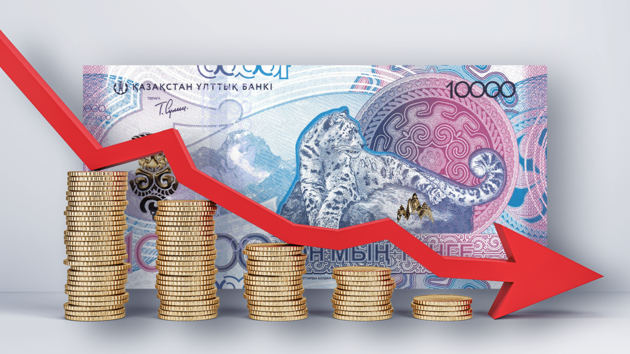
Шығыстар
р/с | Атауы | 2026 жылы 1 қазан жоспар (мың теңге) | 2026 жылы 1 қазан нақты орындалуы (мың теңге) | Орындалуы %
1 | Ащысай ауылы әкімі аппараты | 90 495,0 | 90 426,6 | 99,9
2 | Қарнақ ауылы әкімі аппараты | 159 065,0 | 158 845,8 | 99,9
3 | Хантағы ауылы әкімі аппараты | 169 506,0 | 145 483,8 | 85,8
4 | Байылдыр ауылы әкімі апараты | 92 150,0 | 92 140,7 | 100,0
 | Жиыны: | 511 216,0 | 486 896,9 | 95,2

